Slide 1
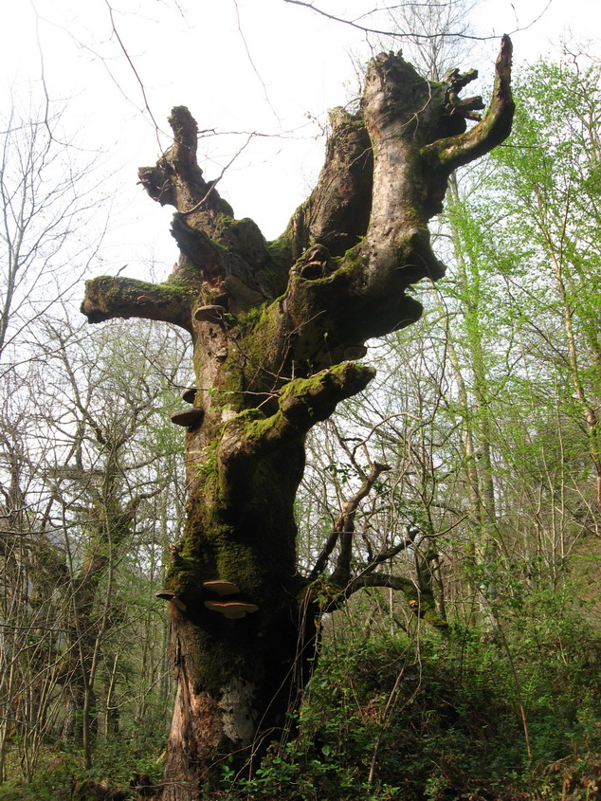


ballades au Pays-Baque

Slide 2
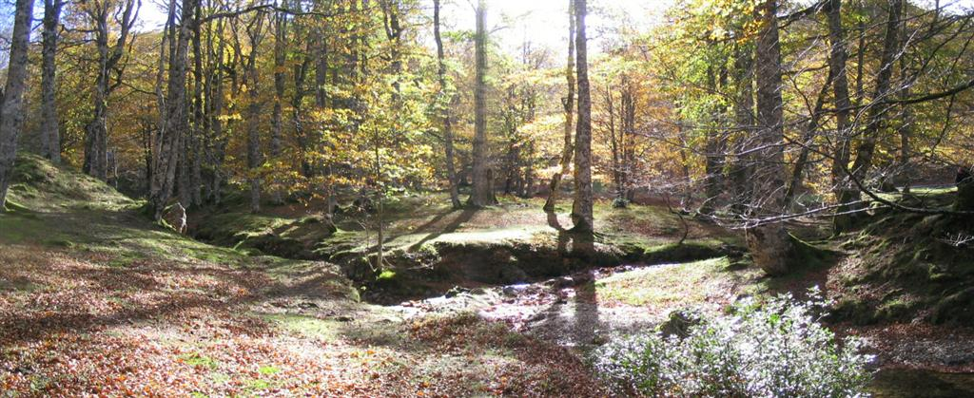
forêt d’Iraty

Slide 3
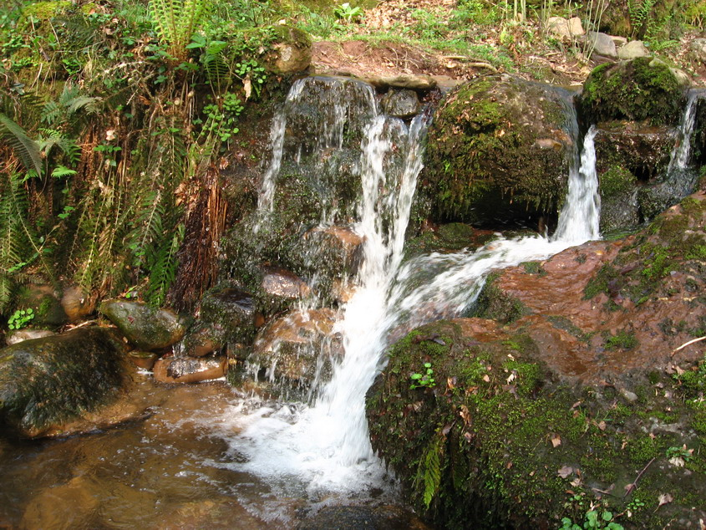

Slide 4
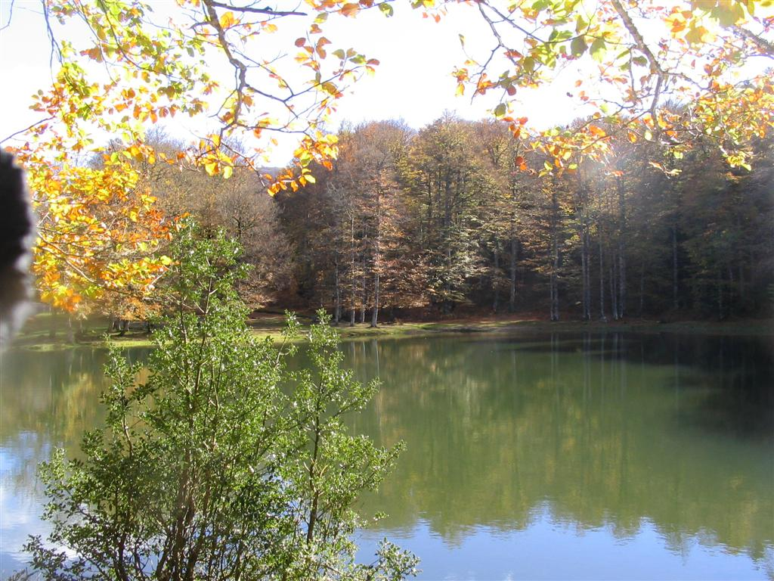

Slide 5
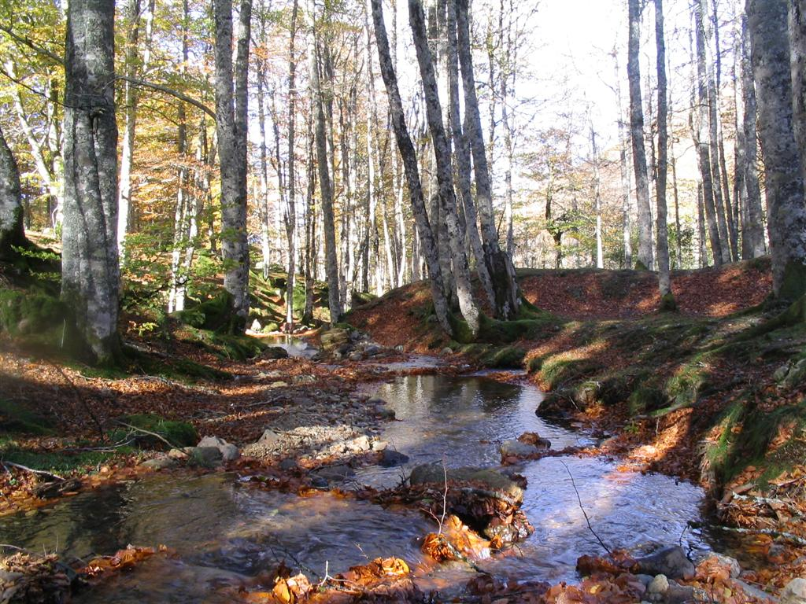

Slide 6
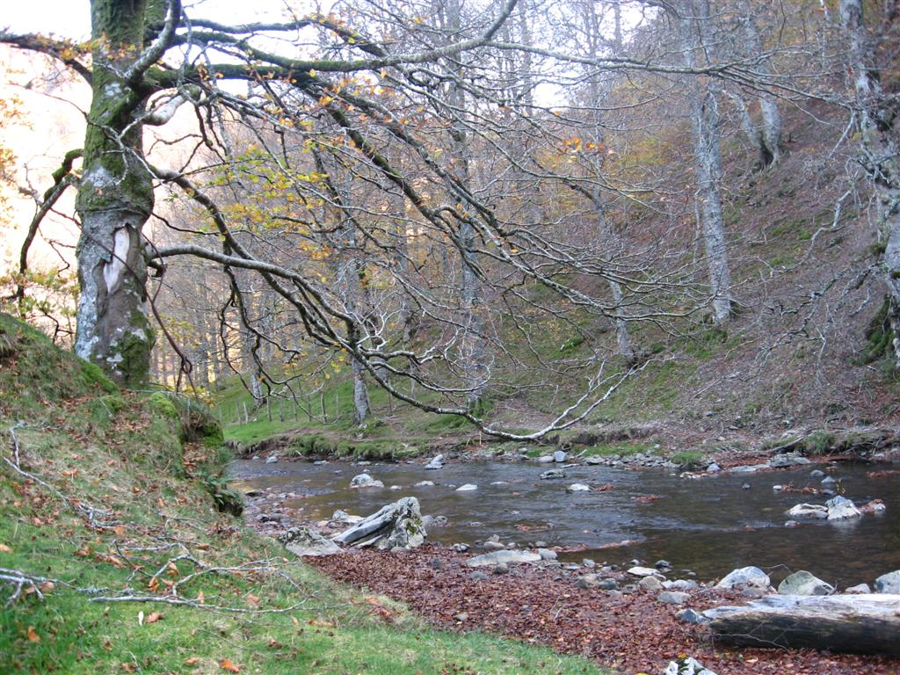

Slide 7
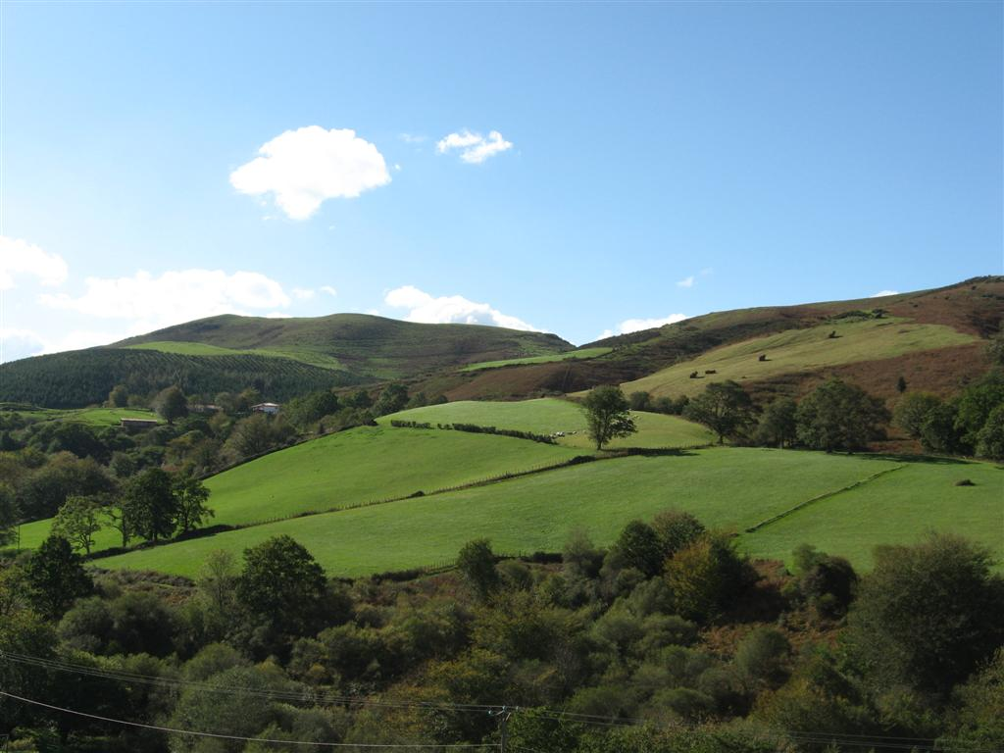
L’Artzamendi

Slide 8
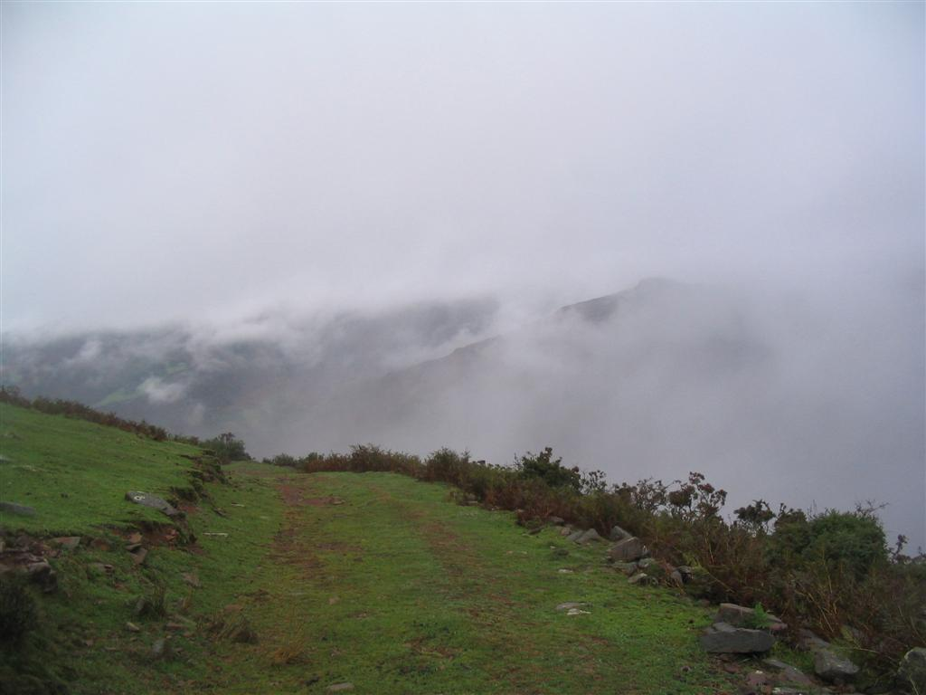

Slide 9
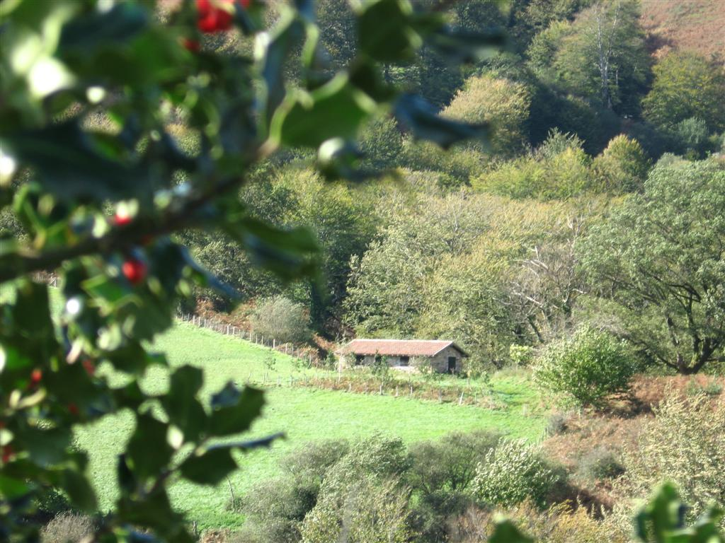
Un cayolar

Slide 10
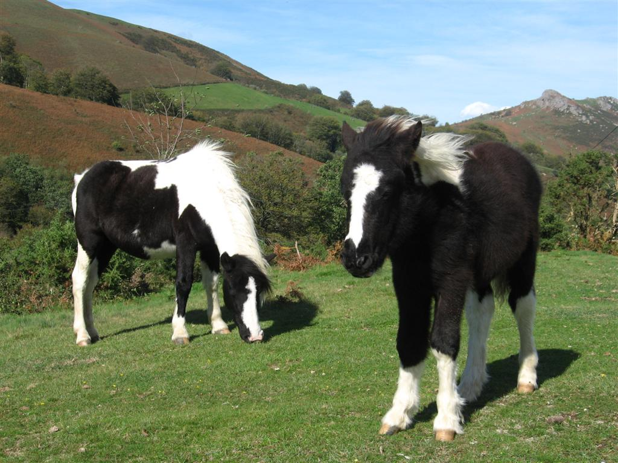
Pottocks sur l’Artzamendi

Slide 11
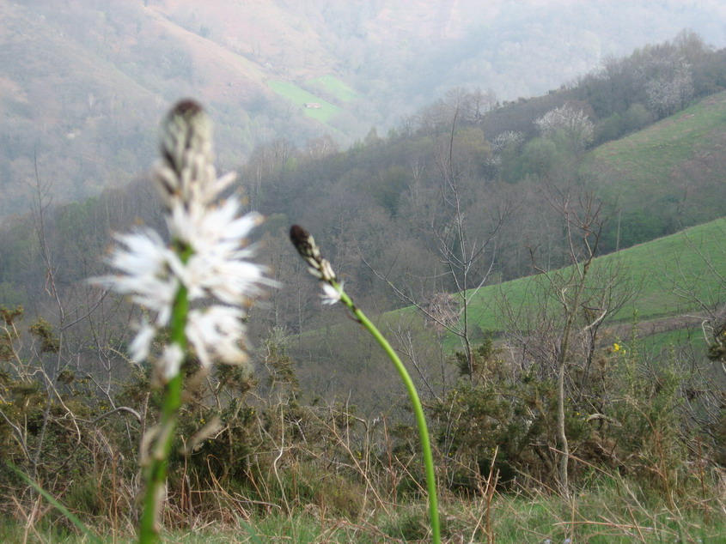
Asphodèle

Slide 12
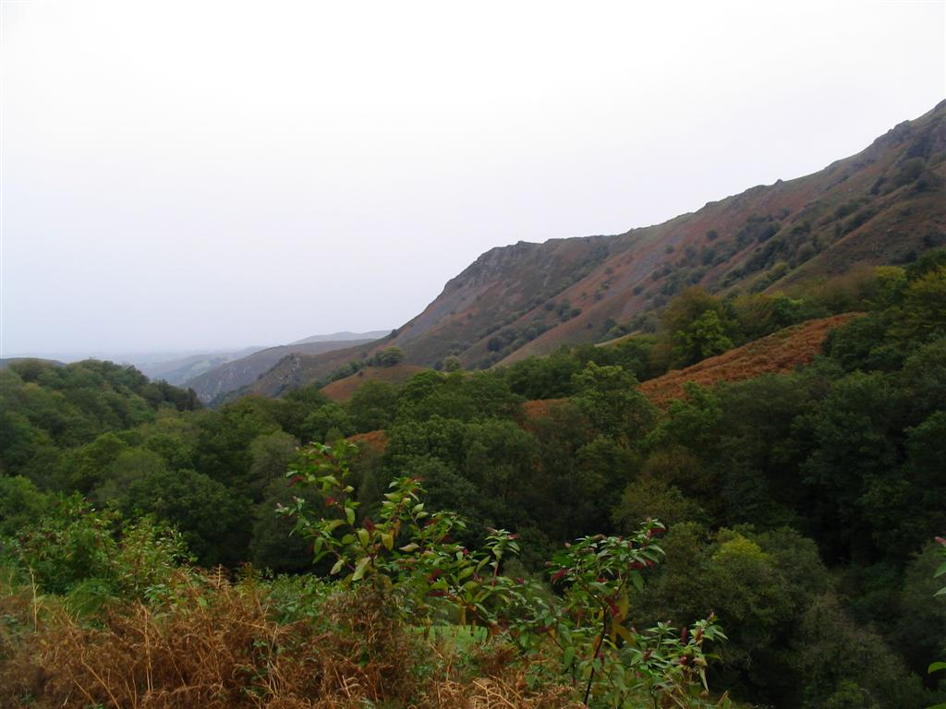

Slide 13
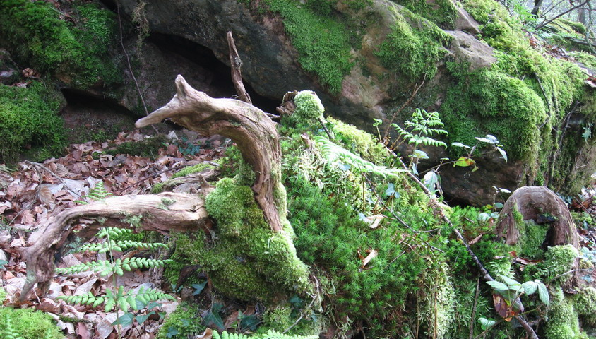

Slide 14
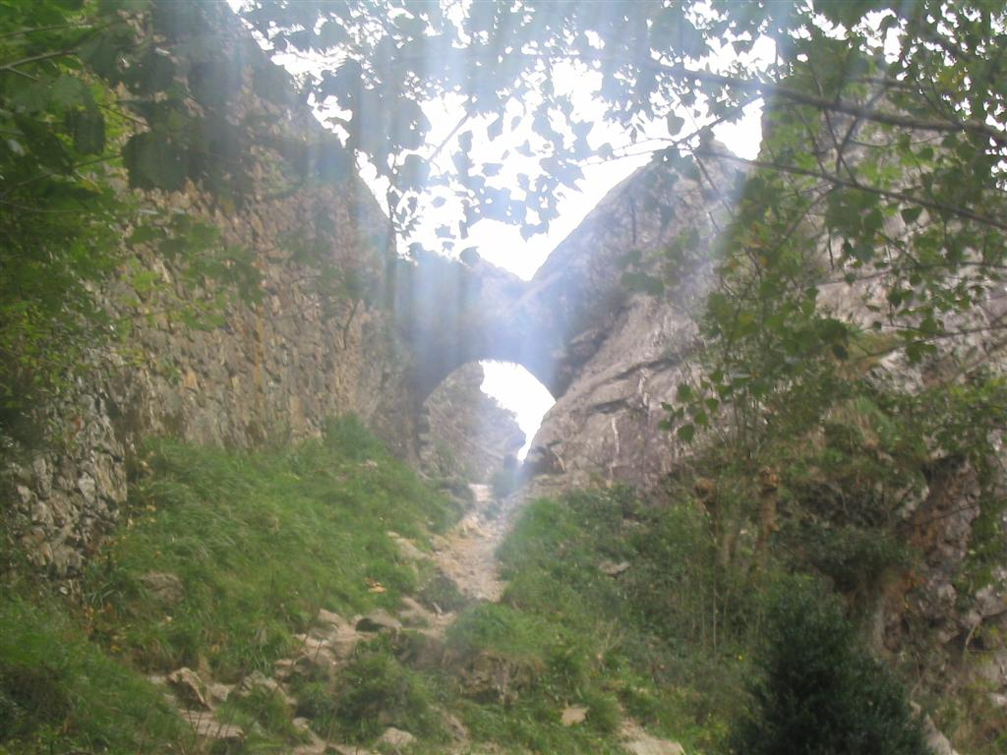
Le « Pas de Roland »

Slide 15
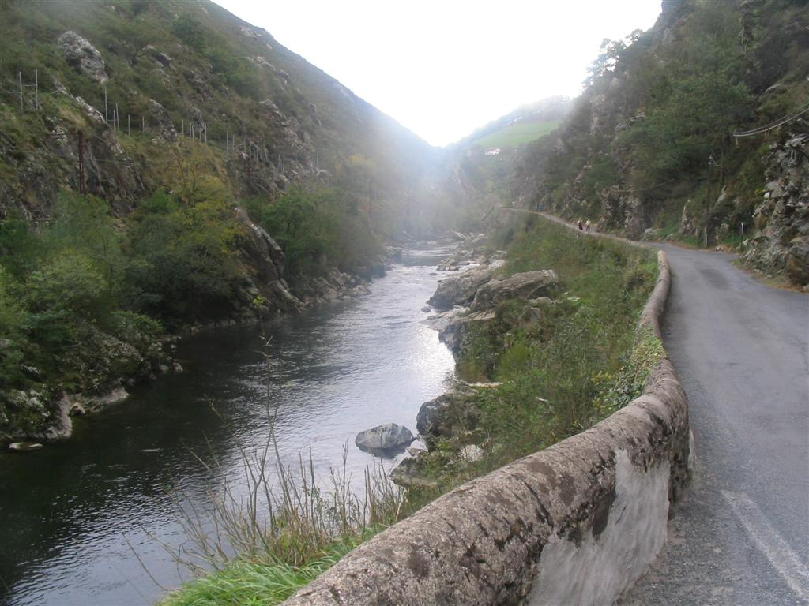

Slide 16
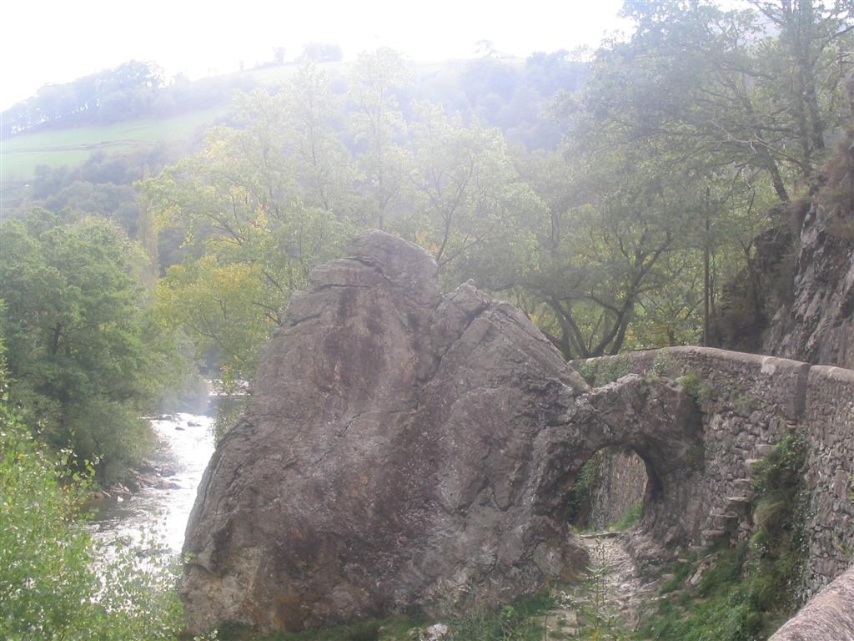

Slide 17
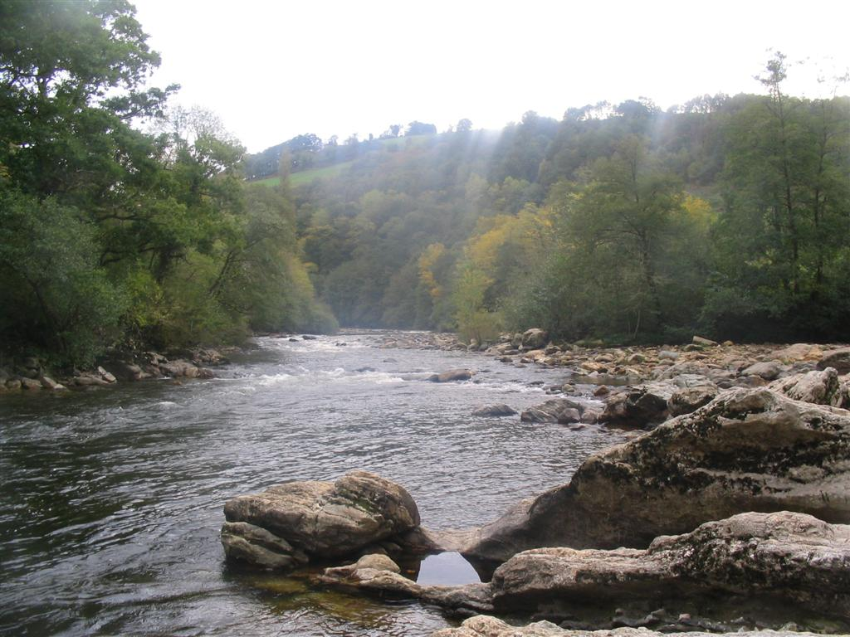

Slide 18
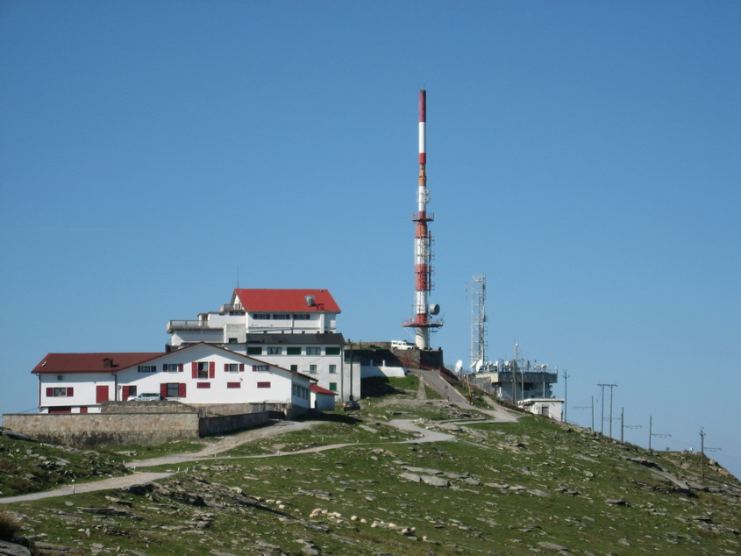
La Rhune à 905 m

Slide 19
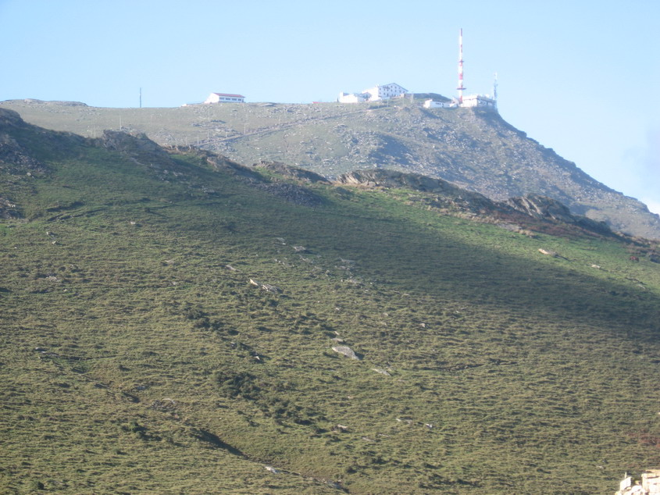

Slide 20
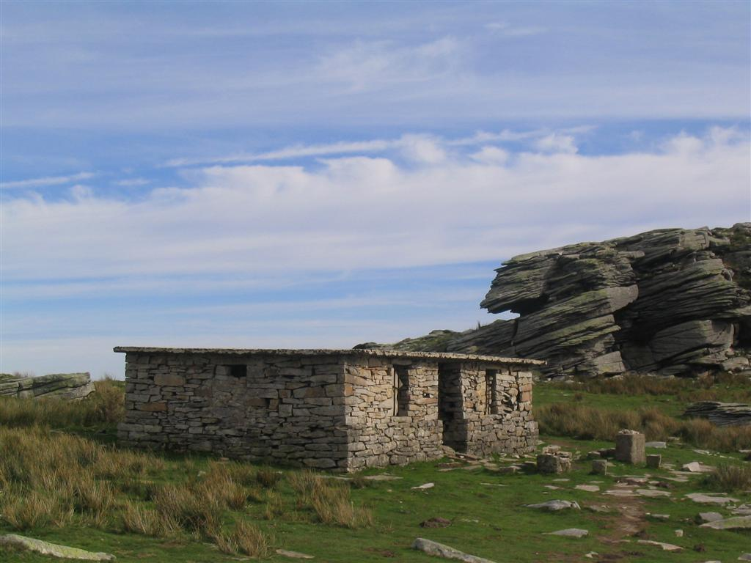
Cayolar sur la Rhune

Slide 21
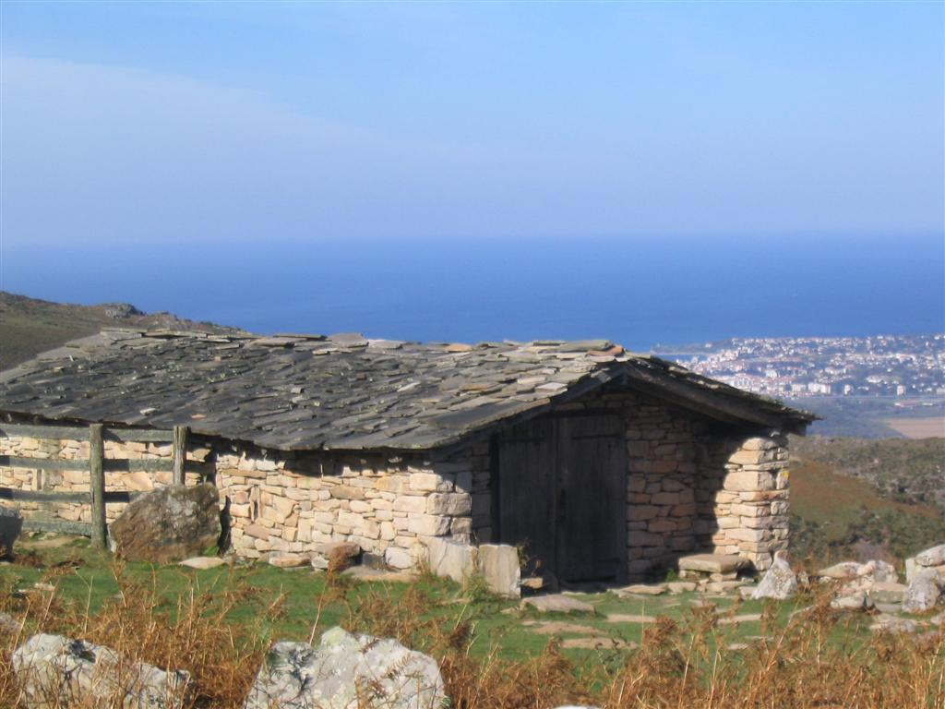

Slide 22
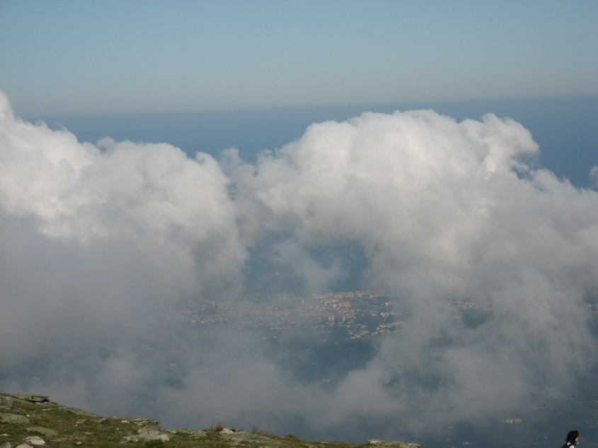
Saint-Jean-de-Luz vue de la
Rhune (trouée de nuages)

Slide 23
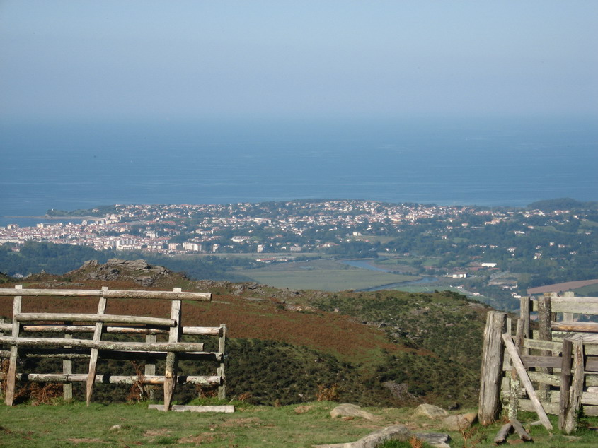
Saint-Jean-de-Luz vue de la
Rhune

Slide 24
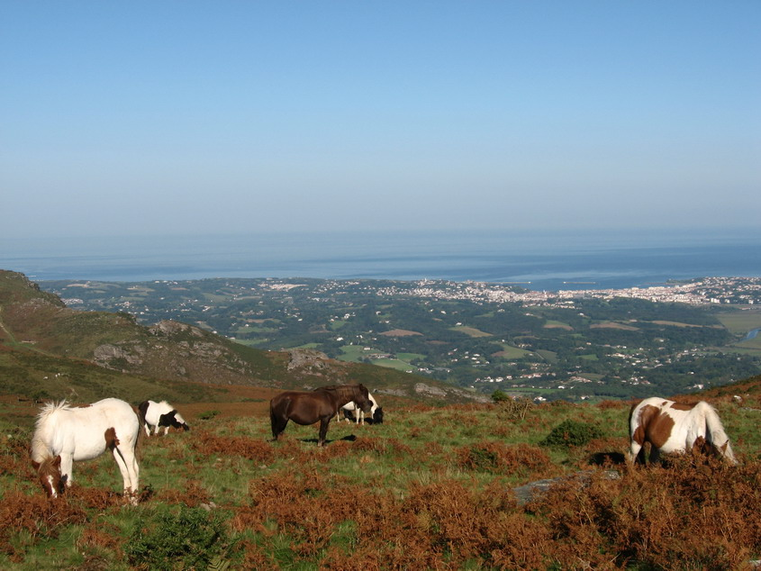
Pottocks sur la Rhune

Slide 25
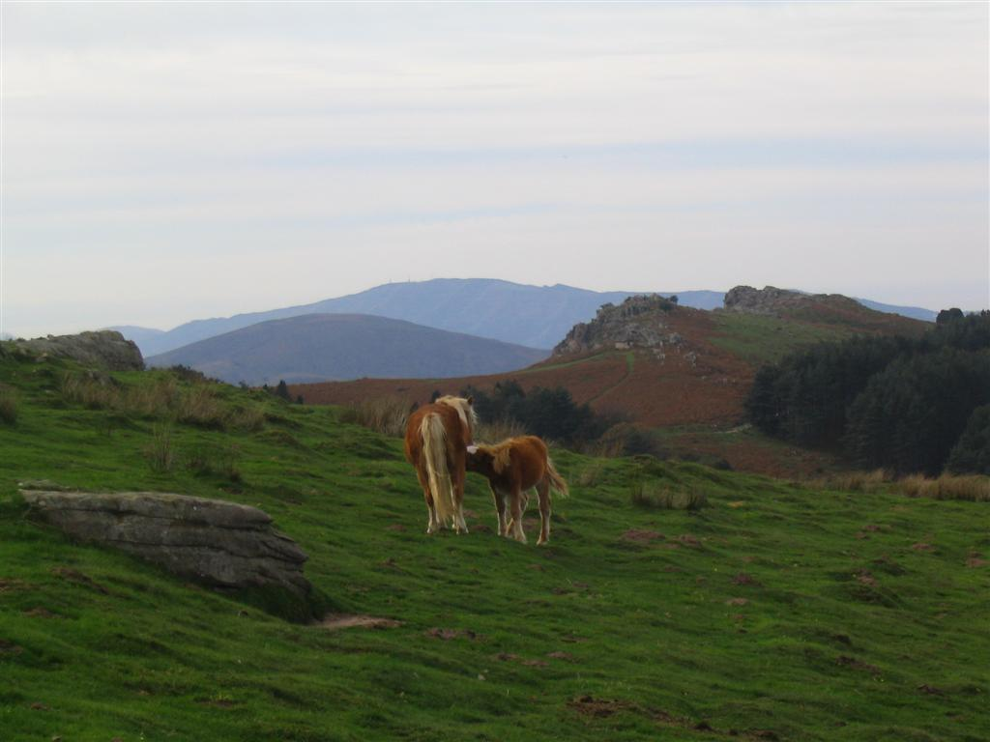

Slide 26
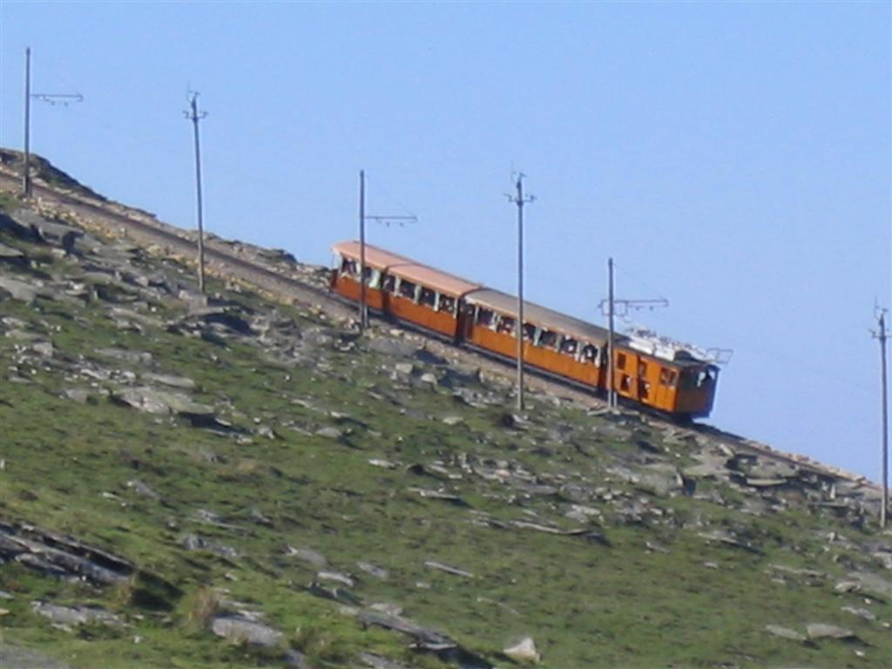
Petit Train de la Rhune

Slide 27
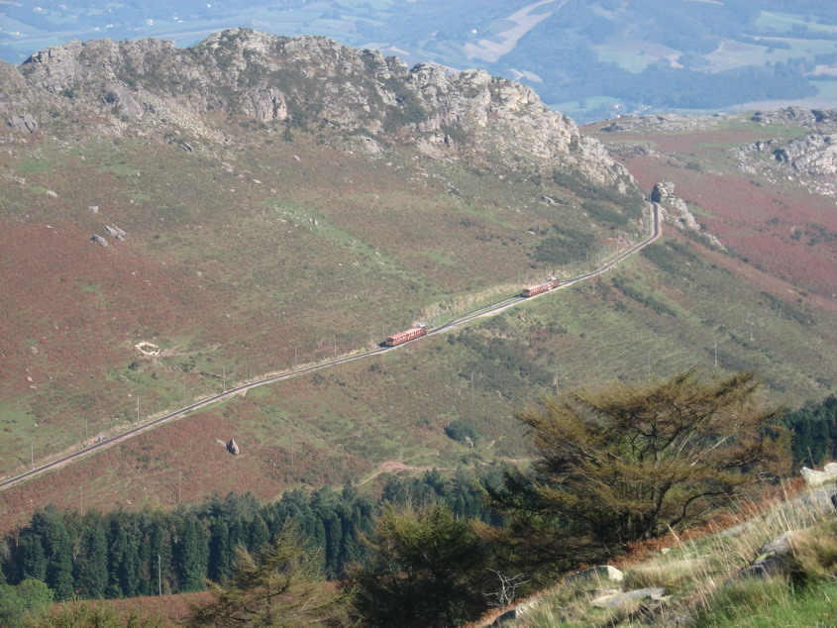

Slide 28
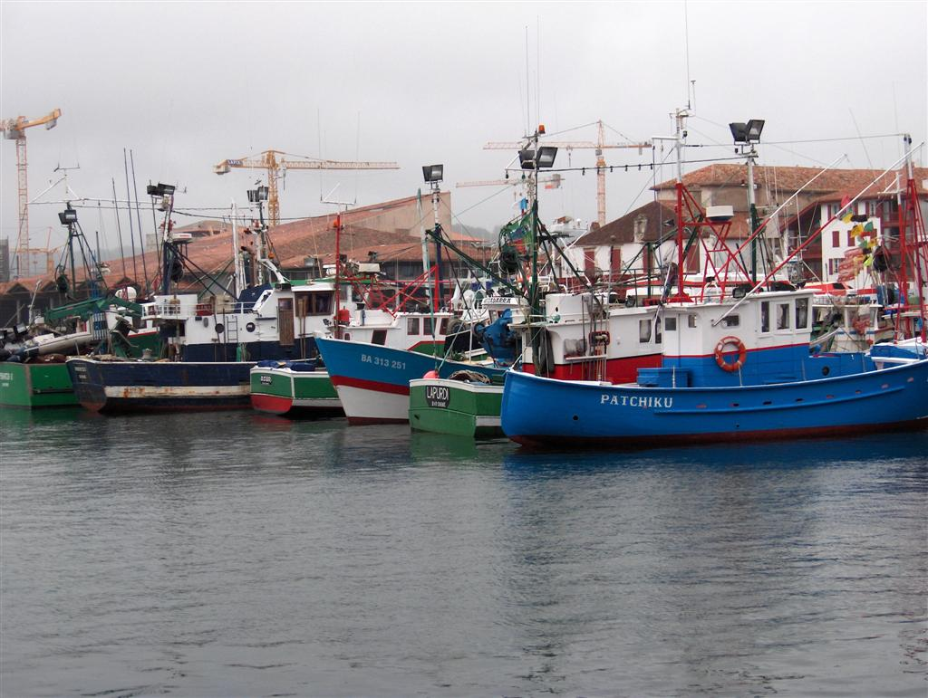
Saint-Jean-de-Luz : le port de pêche

Slide 29
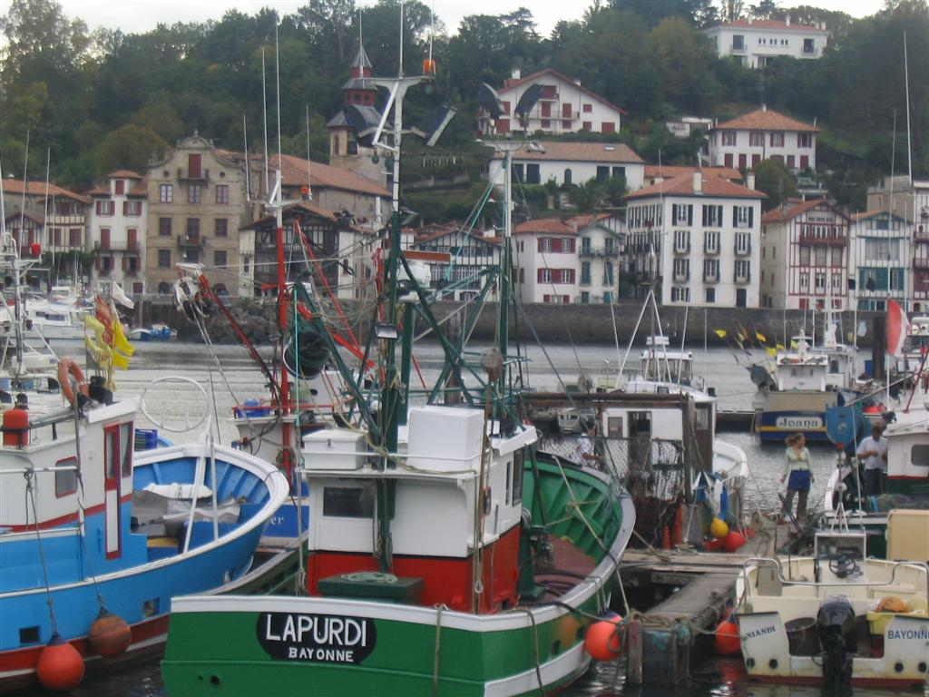
Maison de Ravel à St-Jean-De-Luz

Slide 30
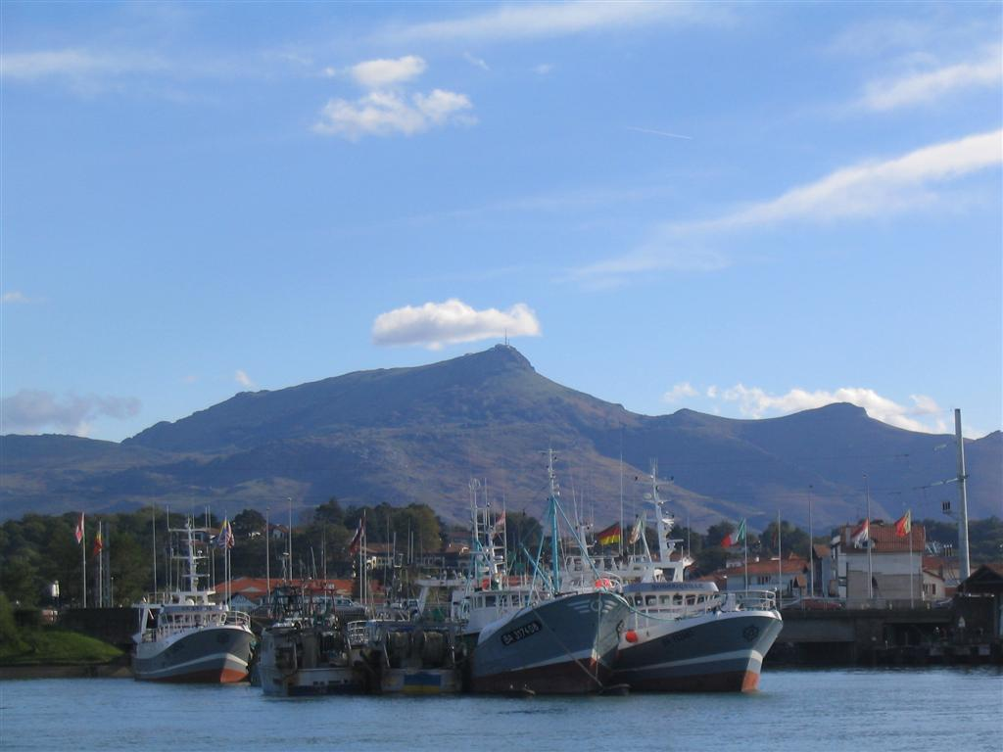
La Rhune vue du port de St-Jean-de-Luz

Slide 31
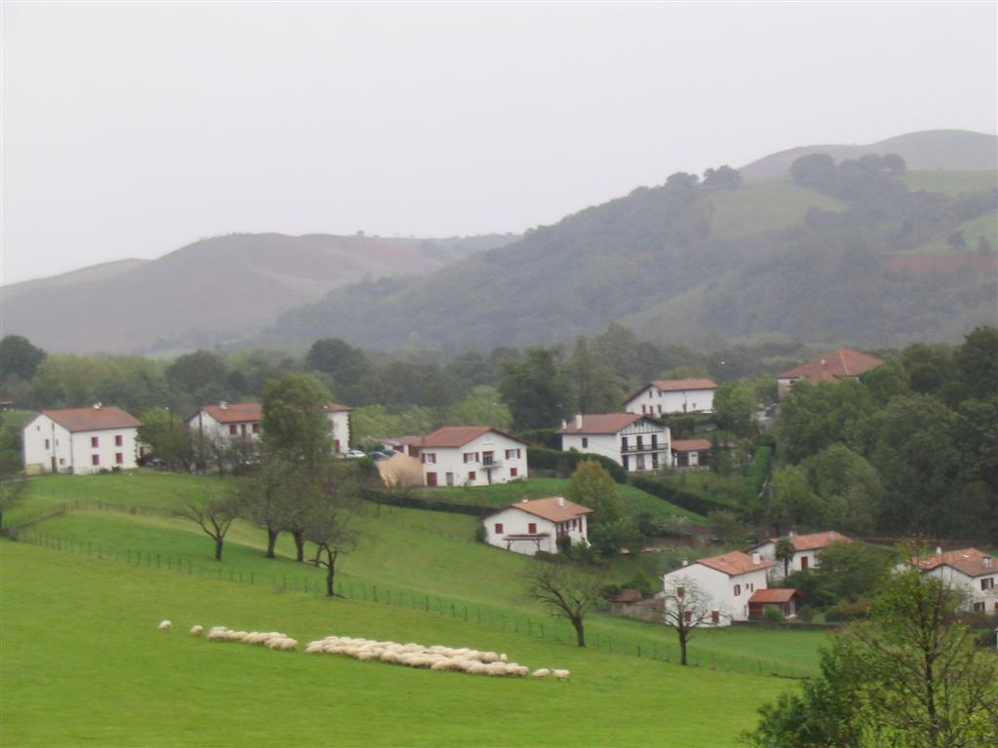
Sarre

Slide 32
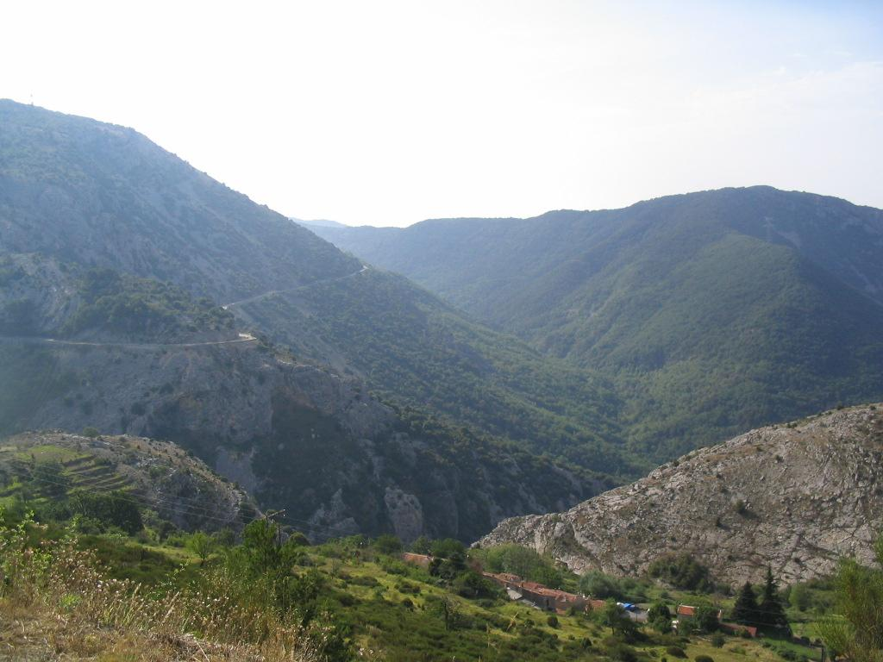
Col d’Ispéguy

Slide 33
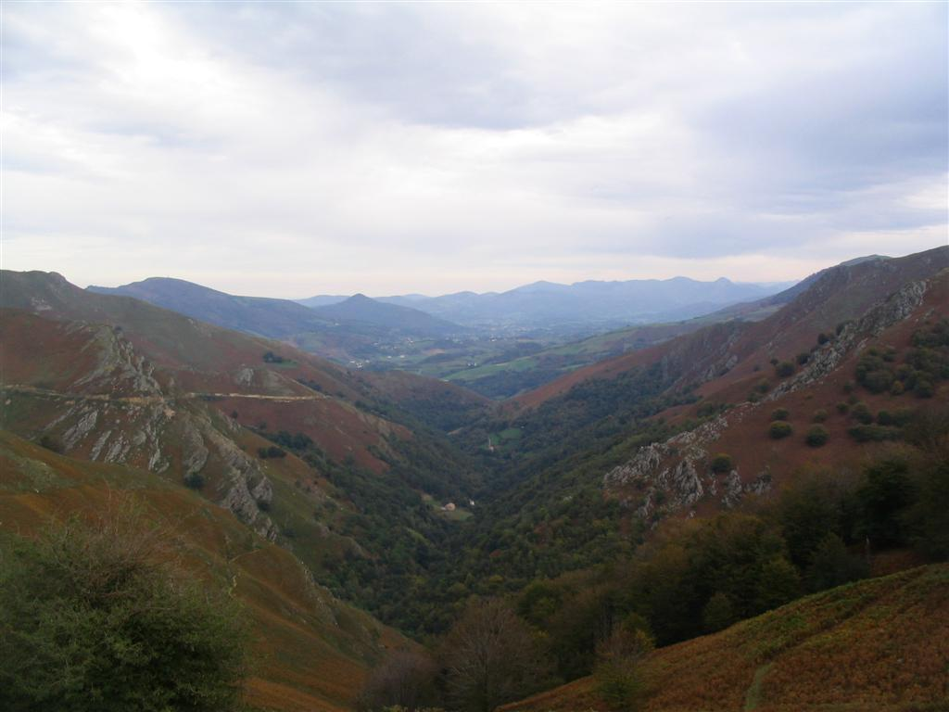

Slide 34
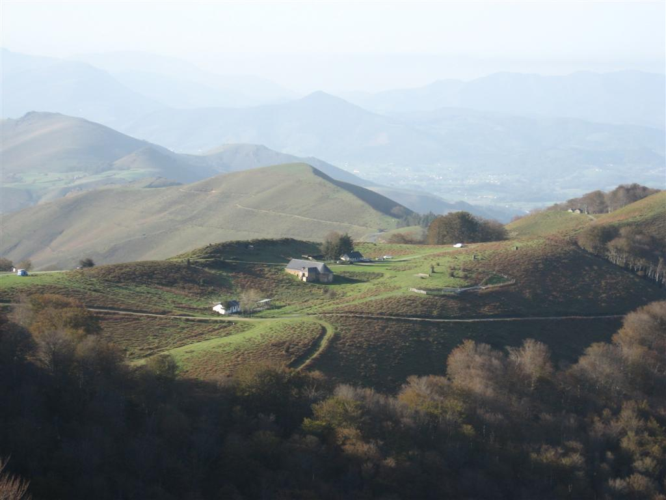

Slide 35
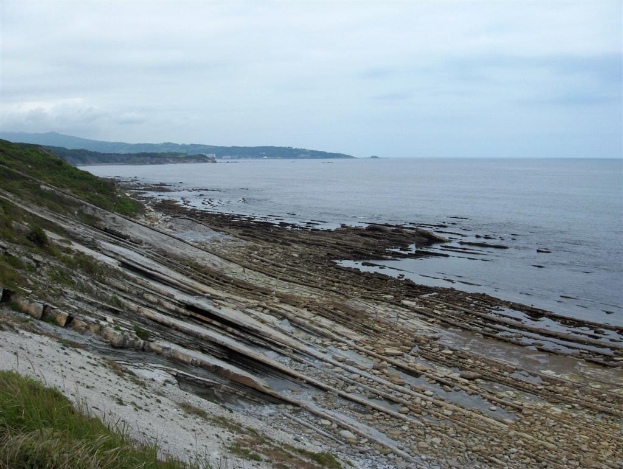
Corniche d’Hendaye

Slide 36
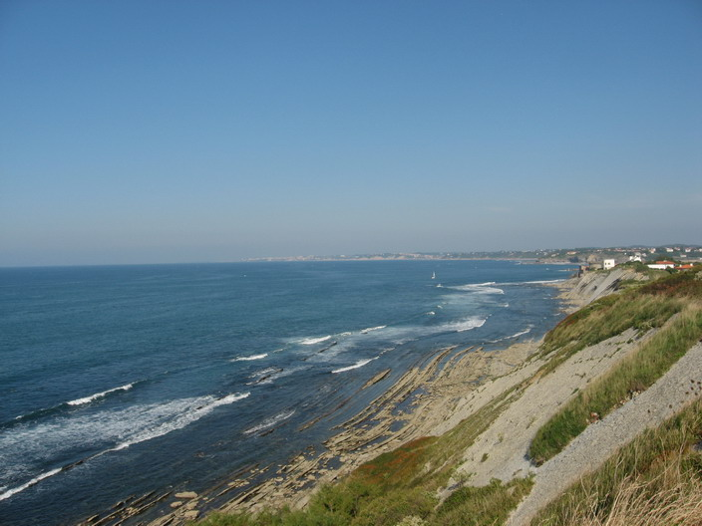

Slide 37
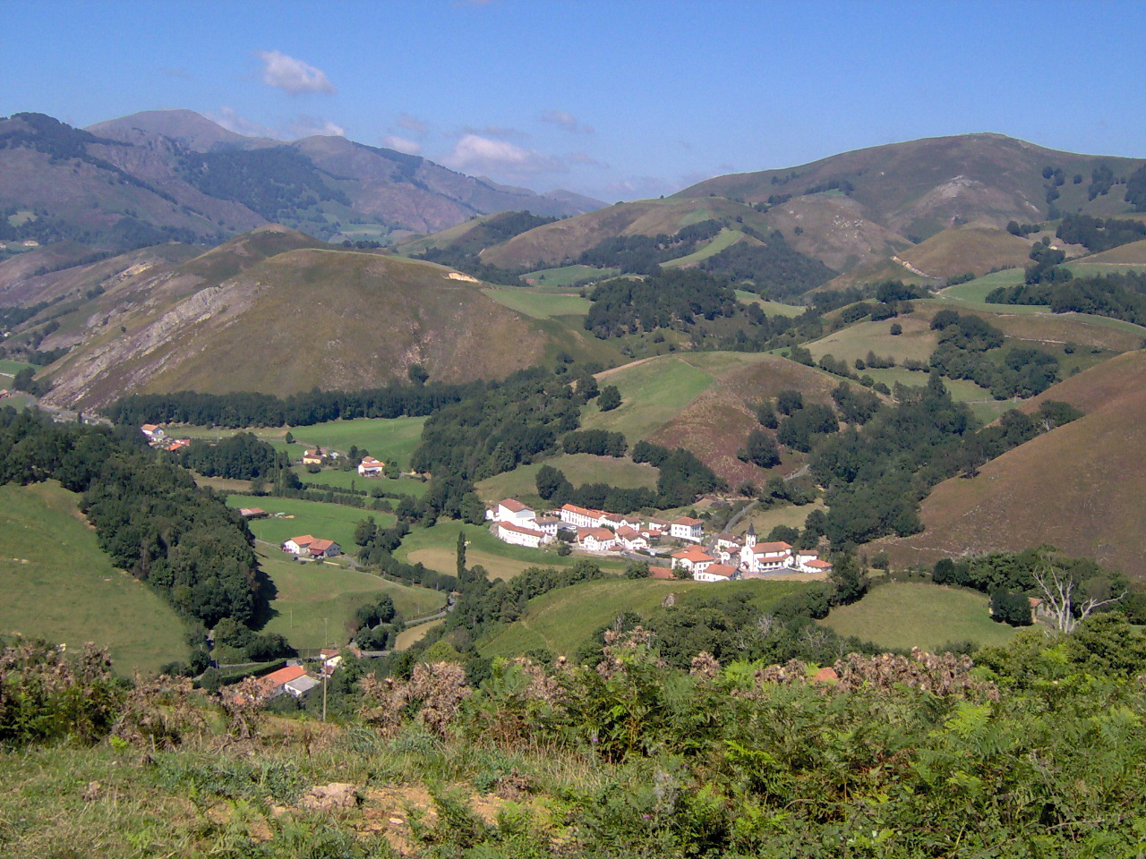
Urrepel

Slide 38
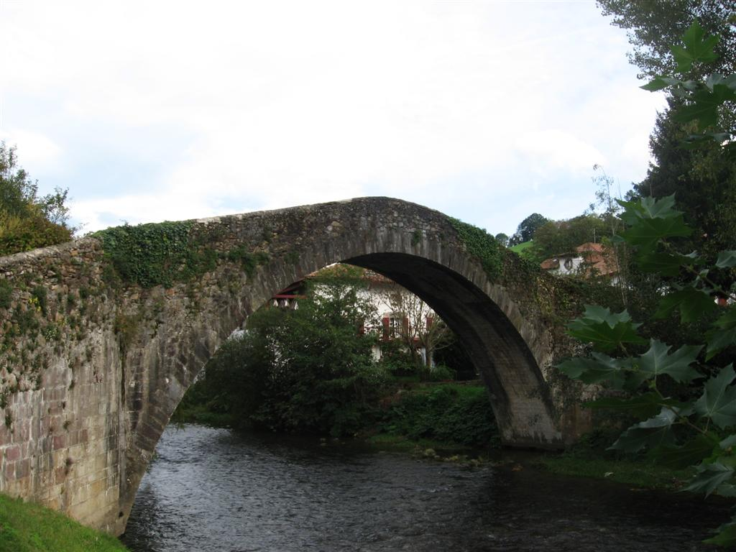
Saint-Etienne-De-Baïgorry
Le Pont Romain

Slide 39
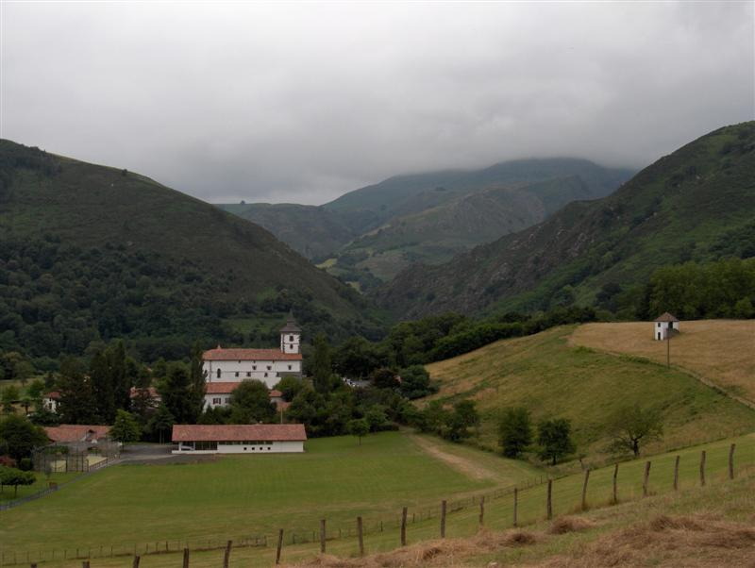
Eglise d’Itxassou

Slide 40
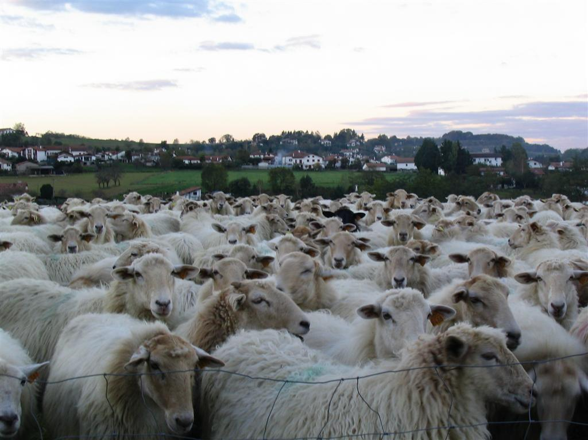
Moutons à Itxasou

Slide 41
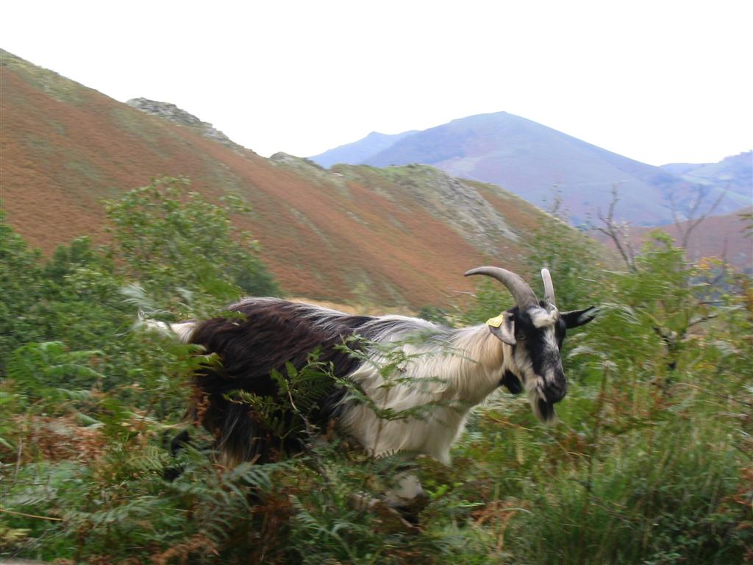
Chèvre au Col d’Ispéguy

Slide 42
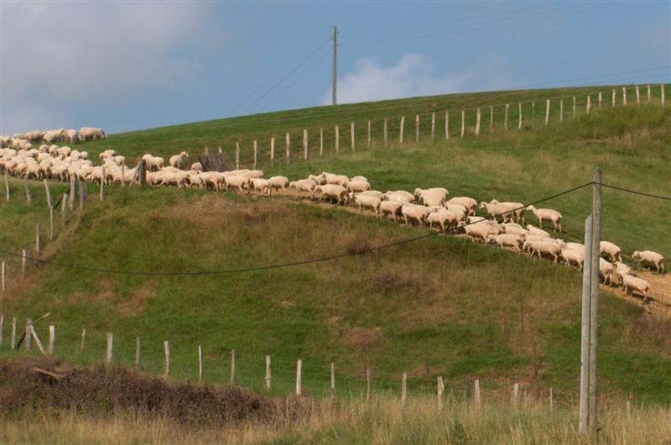

Slide 43
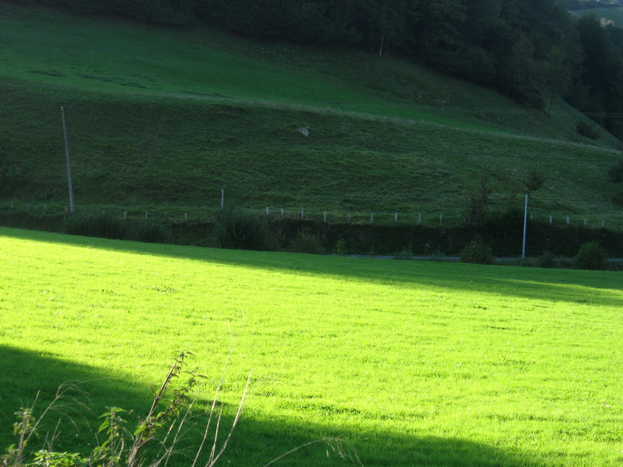
Ombres et soleil à Urrepel

Slide 44
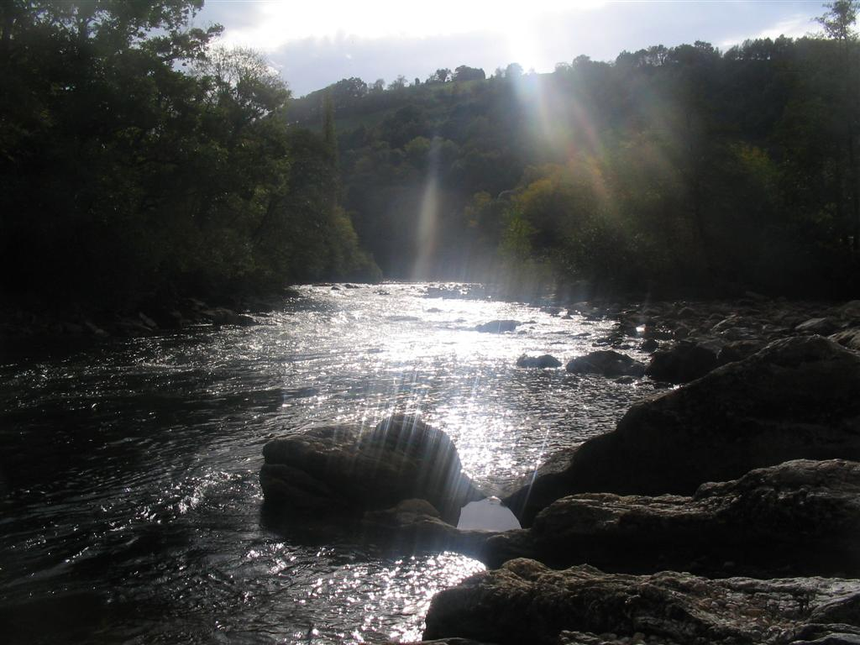
Crépuscule sur la Nive à
Itxassou

Slide 45
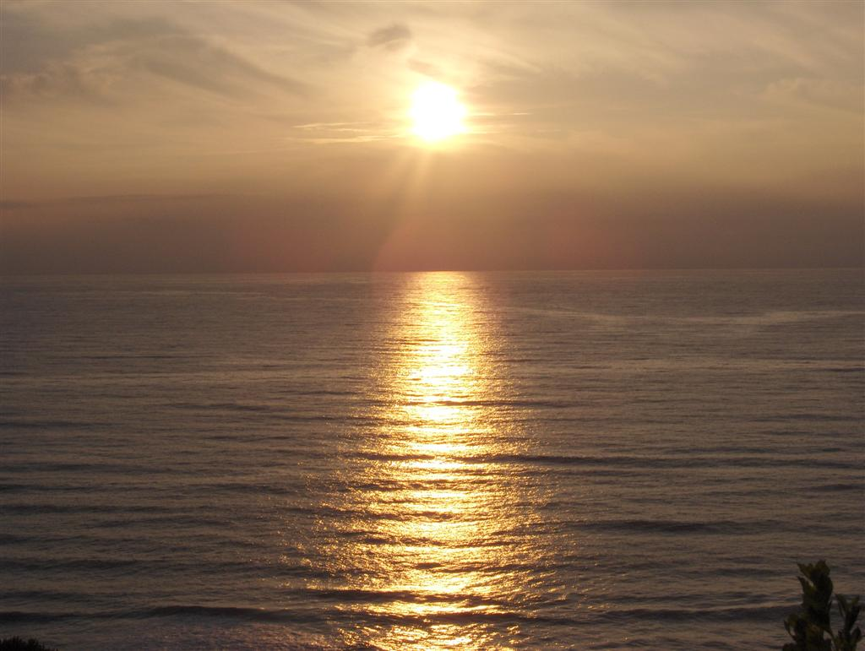
Soleil couchant sur l’océan à
Bidart

Slide 46


